Slide 1
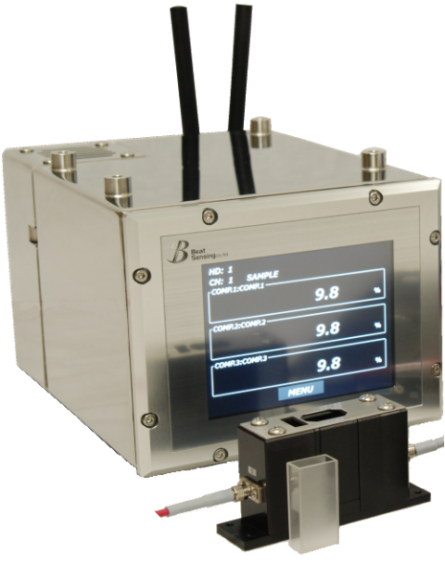
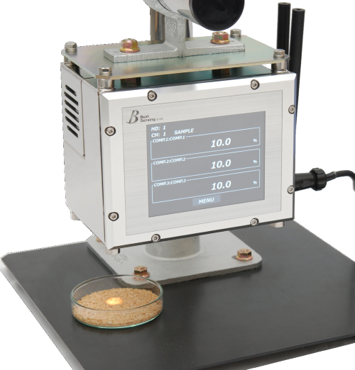
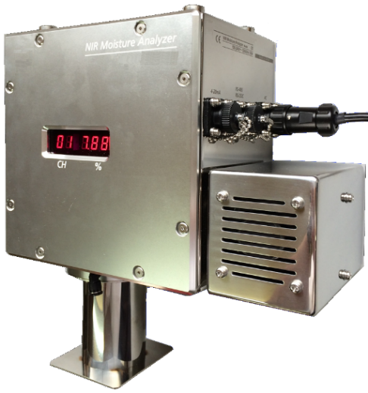
近赤外線光によるプロセス品質管理のご提案
～光で非破壊、非接触、瞬時の成分量測定～
第４2回製剤・創剤セミナー 2017.8.24
株式会社ビートセンシング

Slide 2
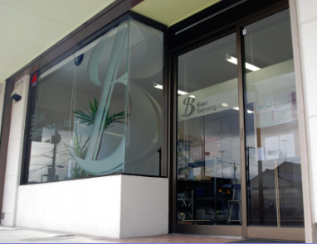
会社概要 静岡＆東京の国産メーカー
◇会社名 ：株式会社ビートセンシング
◇住 所 ：静岡県駿東郡清水町徳倉１０７２－１
◇設立日 ：２０１１年３月３日
◇資本金 ：￥10,000,000.
◇代表者 ：森野 和喜
◇取扱製品：近赤外線式計測器、産業用ミキサー
◇経営理念：喜びを持って働き社会の発展に貢献する企業であろう。
◇研究拠点：東京テクニカルセンター（大田区）
（デモルーム、共同実験可能）
◇強 み ：近赤外線計測20年以上のキャリアを
持つ技術者集団。
自社(静岡)で開発、設計、製造を行い、
特注ニーズにも対応可能。

Slide 3



ビートセンシングの製剤向けＮＩＲ
高速・高感度で現場測定に最適な近赤外線センサー
機種名 | 型式 | 測定方式 | 波長範囲(nm)
近赤外線式水分計 | BGS-30 | 反射式 | 1940、他
反射式 小型ビートセンサー | BS-R1000 | 反射式 | 640-1050
 | BS-R1700 | 反射式 | 900-1700
ファイバー式 小型ビートセンサー | BS-F1000 | ﾌｧｲﾊﾞｰ式 | 640-1050
 | BS-F1700 | ﾌｧｲﾊﾞｰ式 | 900-1700
BGS-30
BS-R1000
BS-R1700
BS-F1000
BS-F1700

Slide 4
NIR波長選択の考え方 なぜ900-1700nm?
長波長は吸収感度が高いが全ての場合で優れるとは限らない
■長波長（第一倍音）
◎吸収感度が高い
△検出素子のＳ／Ｎが中波長域に比べ劣る
△温度や湿度の影響を受けやすい
△ガラスやファイバー特性の影響を受けやすい
■中波長（第二倍音）
〇吸収感度が高い
◎検出素子のＳ／Ｎが良い
〇温度や湿度の影響を受けにくい
○ガラスやファイバー特性の影響を受けにくい
研究室内での分析、ＰＡＴ使用など目的により使い分ける

Slide 5
近赤外線吸収帰属
近赤外線(NIR)の吸収は、赤外(IR)の基準振動を基本として波数の整数倍に同じ吸収特性が現れる。
吸収強度が弱く変化を捉えにくい。
光学系が安価になる傾向がある。
水の吸収も強くなるため、
多水分サンプルに弱くなる。
また、サンプルや装置の温度変化に対しても敏感になる。
物性的吸収感度 大
装置ノイズ（光学系ノイズ） 小

Slide 6
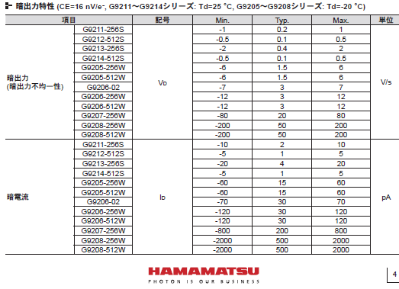
波長帯域と暗電流
InGaAsフォトダイオード暗出力特性 浜松ホトニクス（株）データシートより
感度波長範囲 最大感度波長
0.9～1.70 1.55
0.9～1.85 1.75
0.9～2.05 1.95
0.9～2.25 2.05
0.9～2.55 2.30
0.9～1.70 1.55
0.9～1.85 1.75
0.9～2.05 1.95
0.9～2.25 2.05
0.9～2.55 2.30
感度波長範囲が広く感度波長が長い素子は暗電流が大きい。
最大で２００倍の違いがある。
200倍差

Slide 7
波長幅選択の考え方
波長幅が広いセンサーは得意な波長帯が限られる
■検出素子は広い波長範囲での高感度は有していない。
（ＩｎＧａＡｎ－Ｐ）
・感度波長範囲は素子により異なる。
800nm幅 ～ 1650nm幅
・感度波長範囲が広い素子は、短波長が低感度である。
実際に高感度なのは 800nm程度の範囲
・広波長範囲＆高感度は両立しにくい。

Slide 8
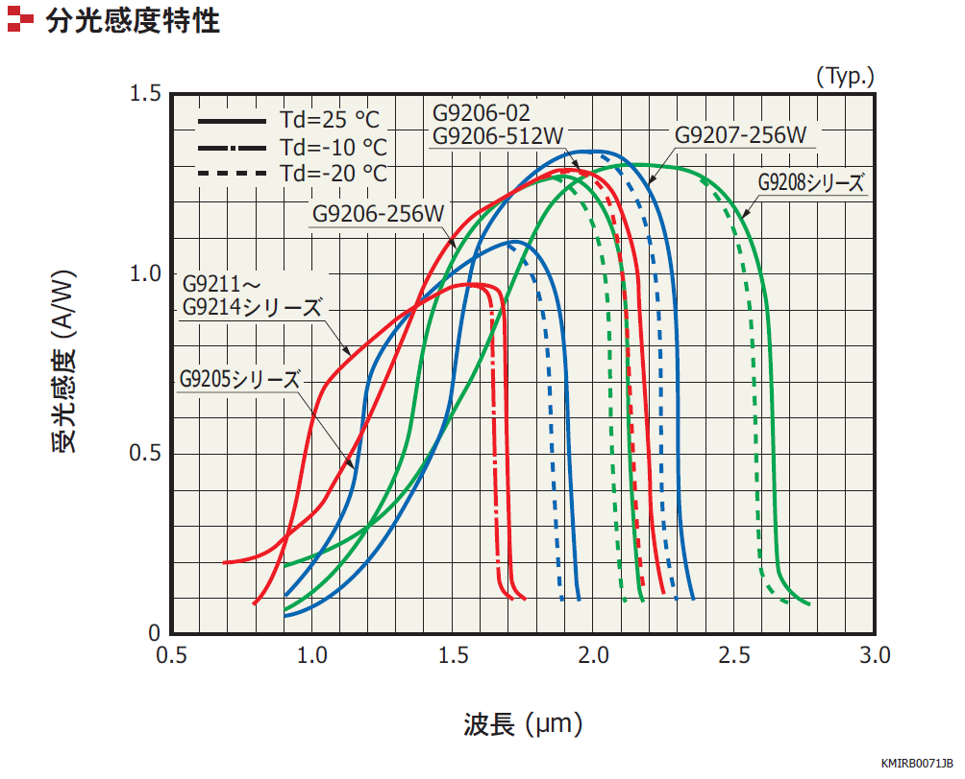
波長帯域と検出素子感度特性
InGaAsフォトダイオード感度特性
浜松ホトニクス（株）データシートより
近赤外線光用の検出素子は、
全域で感度が高いものは存在しない。
高感度なのは0.8um程度の範囲である。
フルレンジの2.5umまで対応する場合、
短波長域では低い感度での使用となる。
高感度なのは1.6～2.5um程度となり
短波長域が犠牲となっている。
（受光感度：約１／３）
0.8um
必要波長のみに特化した専用機の方が
結果的に測定感度が高い。
「広範囲＆高感度は両立し難い」
0.9um

Slide 9
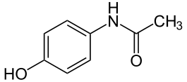
波長による測定精度の比較検証
サンプル：アセトアミノフェン濃度を変えた錠剤
キャリブレーションサンプル
未知バリデーションサンプル
No. | 濃度(%)
1 | 0.5
2 | 1
4 | 2
5 | 3
7 | 5
8 | 10
9 | 20
No. | 濃度(%)
3 | 1.5
6 | 4
測定条件
各３回、置き直し測定

Slide 10
波長による測定精度の比較検証
ＮＩＲ 4機種の比較
 | ＮＩＲ① | ＮＩＲ② | ビートセンシング
波長(nm) | 1100nm-2300nm | 800nm-2500nm | 900nm-1700nm
測定光学系 | 受光別軸光学系 | ファイバー式 | Ｆタイプ ファイバー式 | Ｒタイプ 投受光同軸光学系
ｷｬﾘﾌﾞﾚｰｼｮﾝ 標準偏差SEC | 0.65 | 0.61 | 0.42 | 0.65
未知試料ﾊﾞﾘﾃﾞｰｼｮﾝ 標準偏差SEP | 1.06 | 0.44 | 0.78 | 0.47
ＳＥＣ、ＳＥＰともに4機種で大きな相違は見られない。
波長域や波長範囲の違いはこの領域では大きな要素ではないと考えられる。

Slide 11
ビートセンサーの特徴
高速・高感度で現場測定に最適な近赤外線センサー
１．瞬時（約1秒）にて
成分量測定＆種類判別
２．プロセス計測に対応する
入出力インターフェース
３ ．ＳＭＡ光コネクタ採用（BS-F型）
多種プローブから最適な選択可能
４ ．測定プローブ特注や
共同の導入実験など
柔軟な対応が可能

Slide 12
検量線作成ソフトウェア
スペクトルを確認しながら最適な波長範囲を指定

Slide 13
検量線作成ソフトウェア
クロスバリデーションにより最適なファクターを選択

Slide 14
検量線作成ソフトウェア
確認しやすいキャリブレーショングラフ

Slide 15
検量線作成ソフトウェア
セットしたＰＬＳ検量線で成分値＆トレンド表示

Slide 16
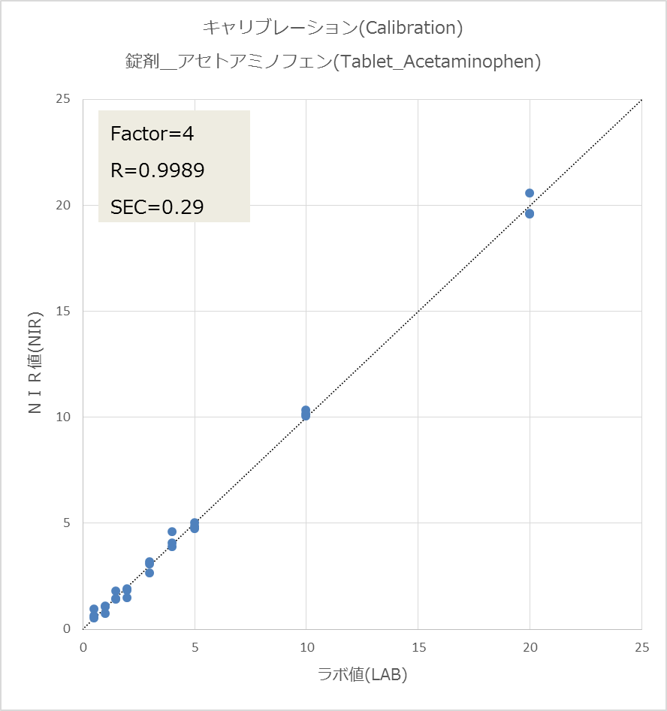
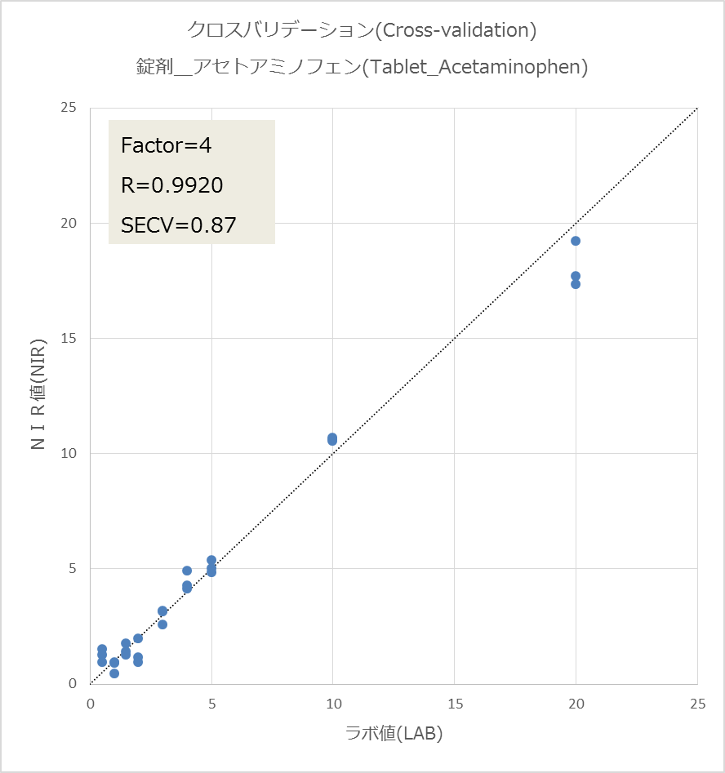
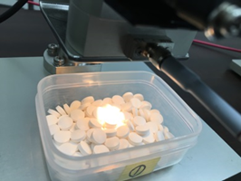
錠剤＿アセトアミノフェン
Tablet _ Acetaminophen
反射測定
Reflective

Slide 17
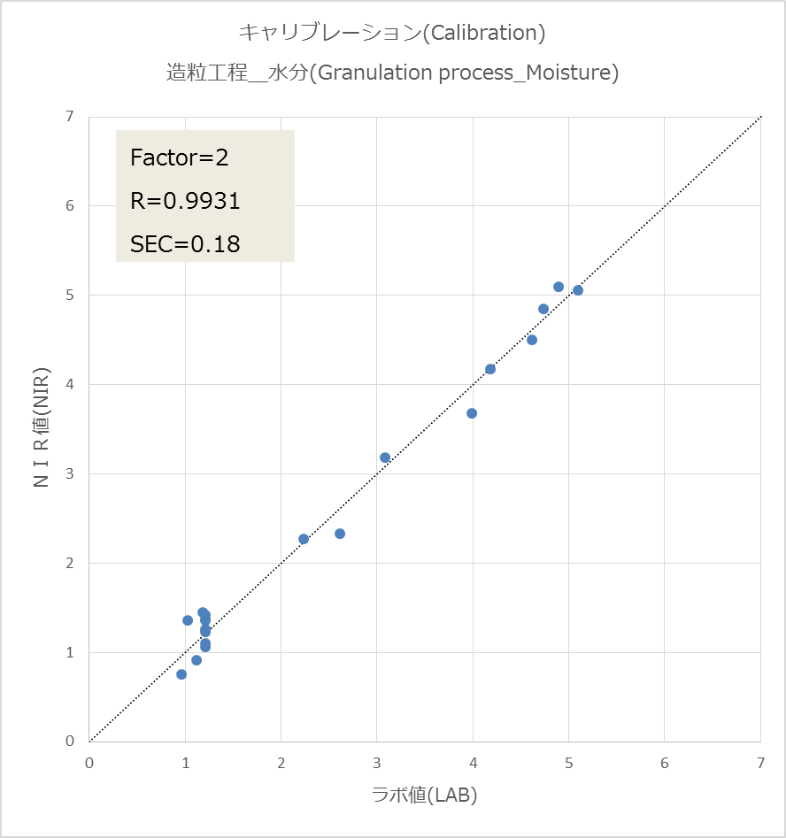
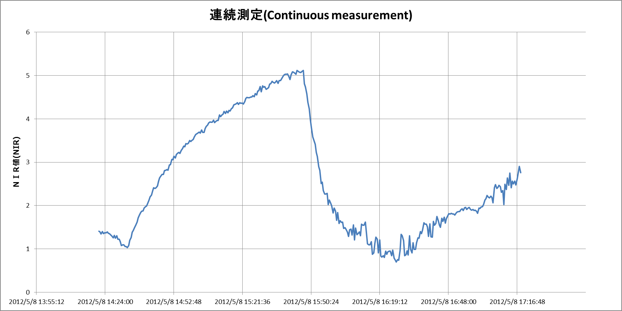
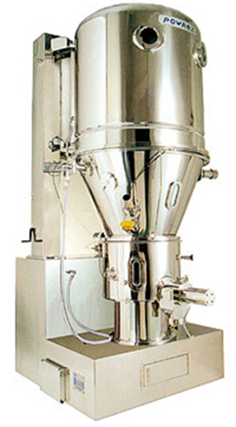
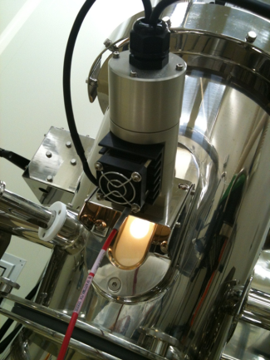
造粒工程＿水分
Granulation process _ Moisture
反射測定
Reflective
MP-100
（㈱パウレック）
MP-25
（㈱パウレック）

Slide 18
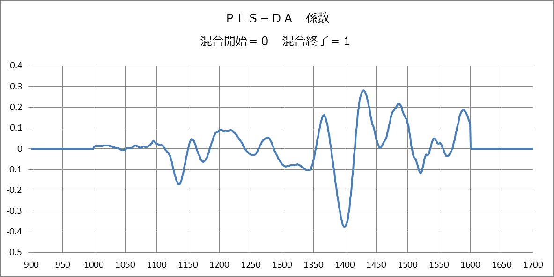
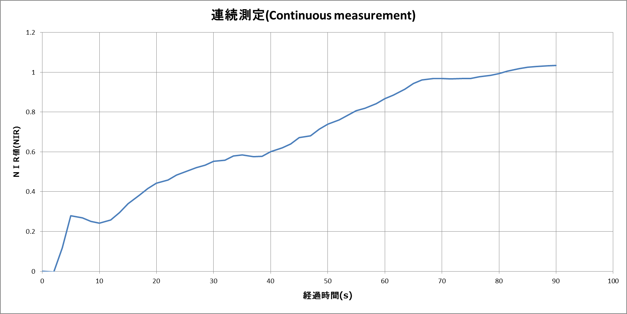
混合終点の見極め
Judgment of the mixed terminal
多変量解析（ＰＬＳ－ＤＡ）を用いた混合終点の見極め方法
混合終点
Mixed terminal

